Slide 1


VY_52_INOVACE_24_Přírodopis 7.ročník_Květenství
ZŠ Týnec nad Labem
AUTOR: Lenka Hrnčířová
Téma: Květenství
Vytvořeno: leden 2012
CZ.1.07/1.4.00/21.1921

Slide 2
Anotace
Přírodopis, 7. ročník, Květenství
Prezentace k výkladu
Opakování – květ
Pojem květenství
Hroznovitá květenství
Vrcholičnatá květenství
Určování květenství podle obrázků
Procvičení - otázky

Slide 3
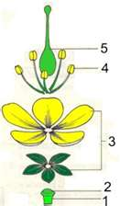
Květ - opakování 1) Popiš stavbu květu
5 - pestík
4 - tyčinka
3 - květní lístky -
koruna, kalich
2 – květní lůžko
1 - stonek

Slide 4
Vysvětli tyto pojmy:
Kalich, koruna, okvětí
Pohlavní orgány, pestík, blizna
Oboupohlavný květ
Jednopohlavný květ
Jednodomá rostlina
Dvoudomá rostlina

Slide 5
Květenství
- seskupení drobných květů do souboru – zvyšuje
nápadnost květu pro opylovače
hroznovitá květenství
- hlavní stonek nejdelší, vedlejší stonky ho nepřerůstají
- květy rozkvétají:
a) od zdola nahoru
b) od okraje květenství ke středu

Slide 6
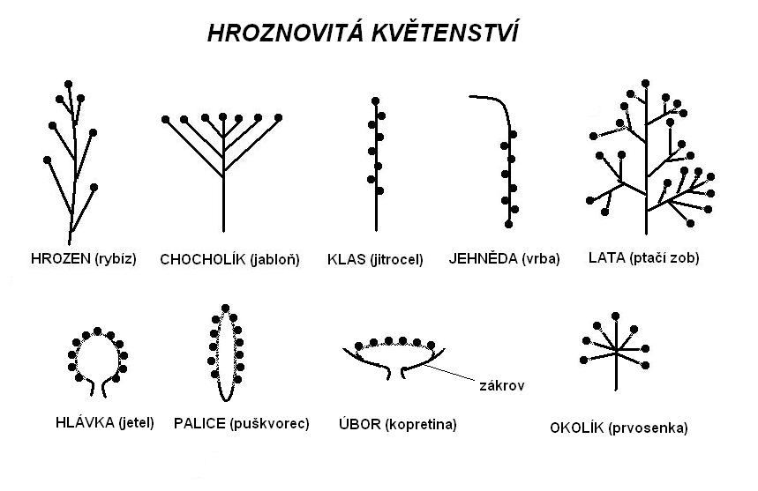

Slide 7
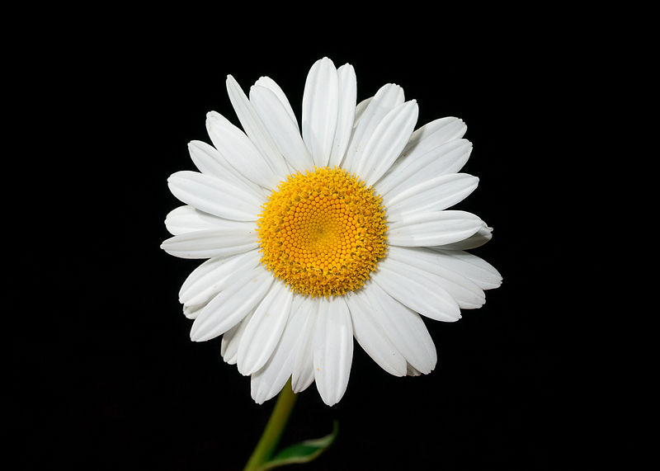
úbor
- z rozšířeného květního lůžka vyrůstají 2 typy květů:
trubkovité – uvnitř, mají rozmnožovací funkci, vně květy
jazykové bez pohlavních orgánů – přilákat hmyz
- kopretina, sedmikráska

Slide 8
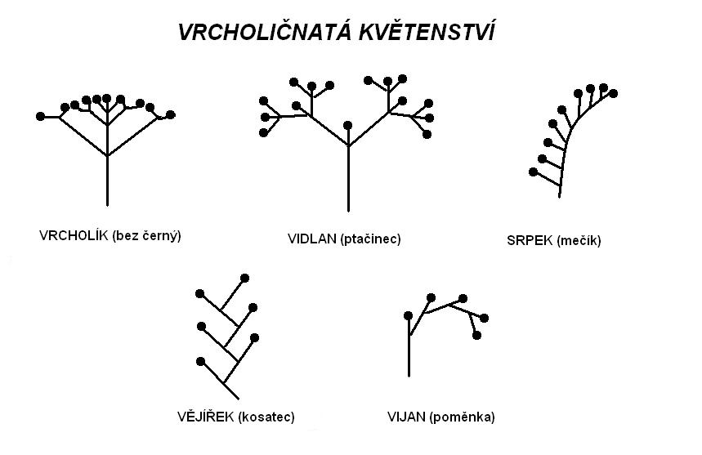
vrcholičnatá květenství
- postranní stonky přerůstají hlavní stonek
- květy rozkvétají opačně než u hroznovitých květenství –
- shora dolů nebo od středu ke stranám

Slide 9
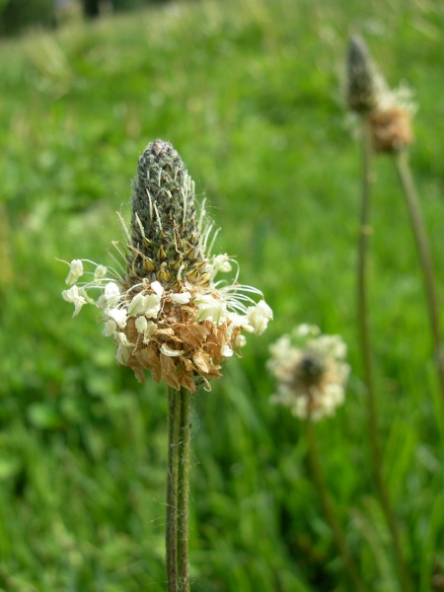
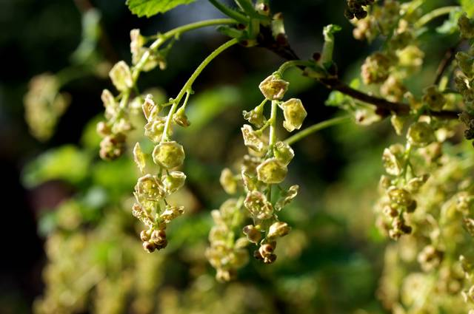
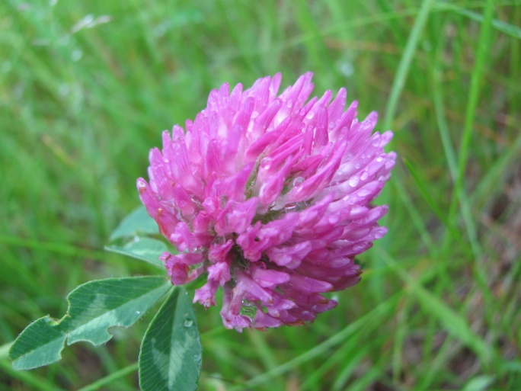
Urči jména těchto květenství
1 2 3
hlávka
klas
hrozen

Slide 10
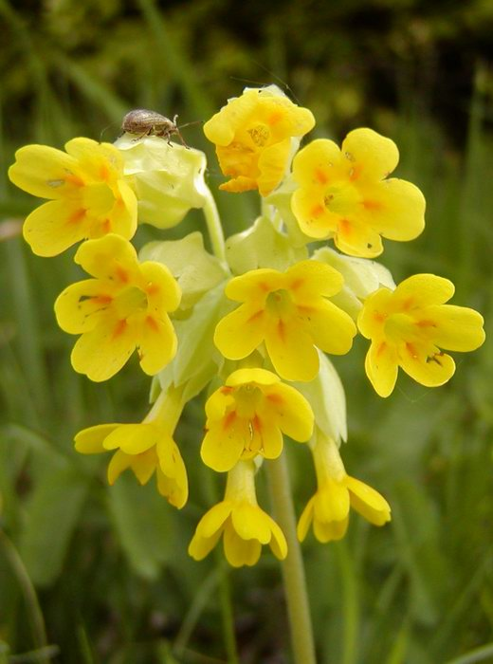
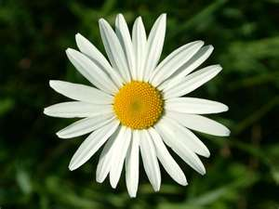
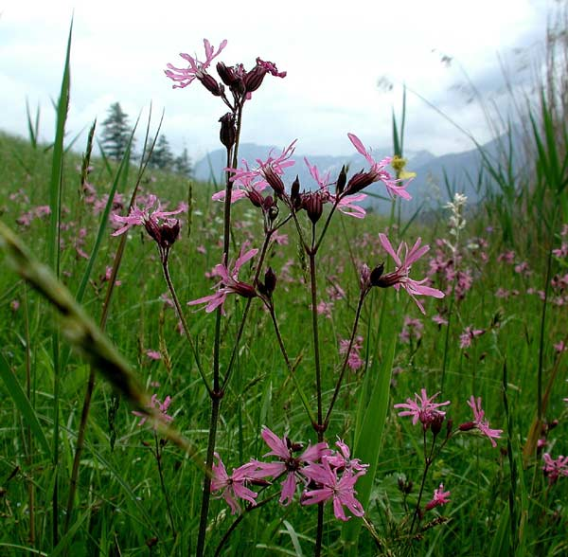
4 5 6
úbor
okolík
vidlan

Slide 11
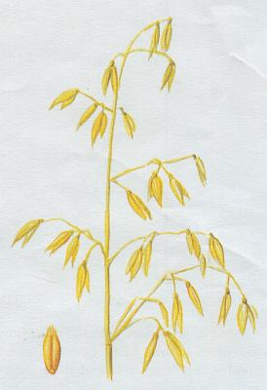
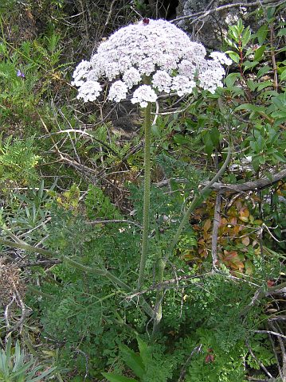
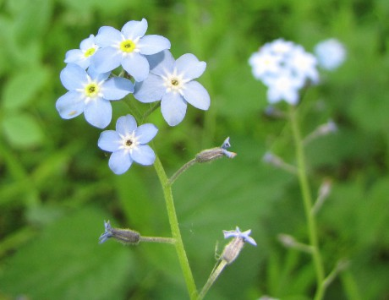
složený okolík
7 8 9
lata
vijan

Slide 12
Procvičení
1) Co je květenství?
seskupení drobných květů do souboru
2) Jaká květenství rozlišujeme?
hroznovitá a vrcholičnatá

Slide 13
3) Jak rozkvétají hroznovitá květenství?
od zdola nahoru a od okraje ke středu
4) Jaké 2 druhy květů jsou v květenství úbor?
jazykovité a trubkovité
5) Jakou funkci plní tyto 2 druhy květů?
jazykovité – přilákání opylovačů
trubkovité - rozmnožování

Slide 14
Použité zdroje
http://microsoft.com
http://www.ta3k.sk/bio/images/stranky/rast_organy/kvet/stavba.jpg
http://giobio.ic.cz/obrazky/botanika/kvetenstvi.JPG
http://giobio.ic.cz/obrazky/botanika/kvetenstvi1.JPG
http://blog.idnes.cz/blog/3299/131441/DSC09160.JPG
http://fotobanka.nabla.cz/fotky/rostliny/jetel-lucni.jpg
http://nd01.jxs.cz/185/360/474b1f156e_12212208_o2.jpg
http://cs.wikipedia.org/wiki/Soubor:Leucanthemum_vulgare_Kaldari.jpg

Slide 15
http://www.biolib.cz/IMG/GAL/2885.jpg
http://www.e-zahrady.cz/img/upload/herbar_84524814.jpg
http://www.guh.cz/edu/bi/biologie_rostliny/foto04/foto_050.jpg
http://www.kibitz.estranky.cz/img/mid/851/pomnenka-hajni.jpg
http://www.floradecanarias.com/imagenes/daucus_carota.jpg
ČABRADOVÁ, Věra; HASCH, František; SEJPKA, Jaroslav a kol. Přírodopis 7- učebnice
pro ZŠ a víceletá gymnázia. Plzeň: Fraus, 2005, ISBN 80-7238-424-4.

